Slide 1
Návrh rekonstrukce objektu občanské vybavenosti
Vypracoval: Bc. Tomáš Hořejší
Vedoucí diplomové práce: Ing. Michal Kraus, Ph.D
Oponent diplomové práce: Ing. Jan Prem

Slide 2
Obsah prezentace
Cíl práce
Umístění stavby
Materiálové řešení objektu
Dokumentace původního stavu
Dokumentace bouracích prací
Dokumentace návrhu

Slide 3
Cíl práce
Návrh rekonstrukce objektu občanské vybavenosti
Zpracování pasportu stavby
Zpracování dokumentace bouracích prací
Zpracování návrhu ve stupni pro provádění stavby
Zpracování části techniky prostředí
Posouzení tepelně – technických charakteristik navržených konstrukcí
Rozšíření kapacity skladovacích prostor
Rozšíření prodejní plochy
Rozšíření stávající bytové jednotky
Vytvoření nové bytové jednotky

Slide 4
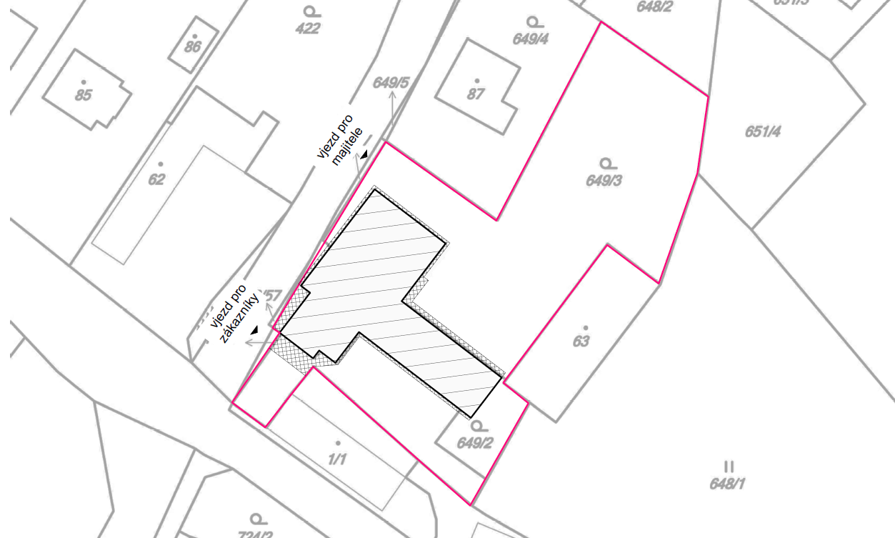
Umístění stavby
Název stavby: Objekt občanské vybavenosti
Parcelní číslo: parc. č. st.2, č.p. 8, parc. č. 649/2, parc. č. 649/3
Katastrální území: Jiřetice u Neustupova

Slide 5
Materiálové řešení objektu
Svislé konstrukce:
Porothem 44T Profi
Porothem 44 Profi
Porothem 38TS Profi
Porothem 30T Profi
Porothem 30 Profi
Porothem 17,5 Profi
Porothem 8 Profi
Stropní konstrukce
Dutinové panely PPD 252 š. 1200mm
Věncovka Porotherm VT 8/25
Izolace stropní konstrukce:
Spádové klíny EPS
Tepelná izolace Isover EPS

Slide 6
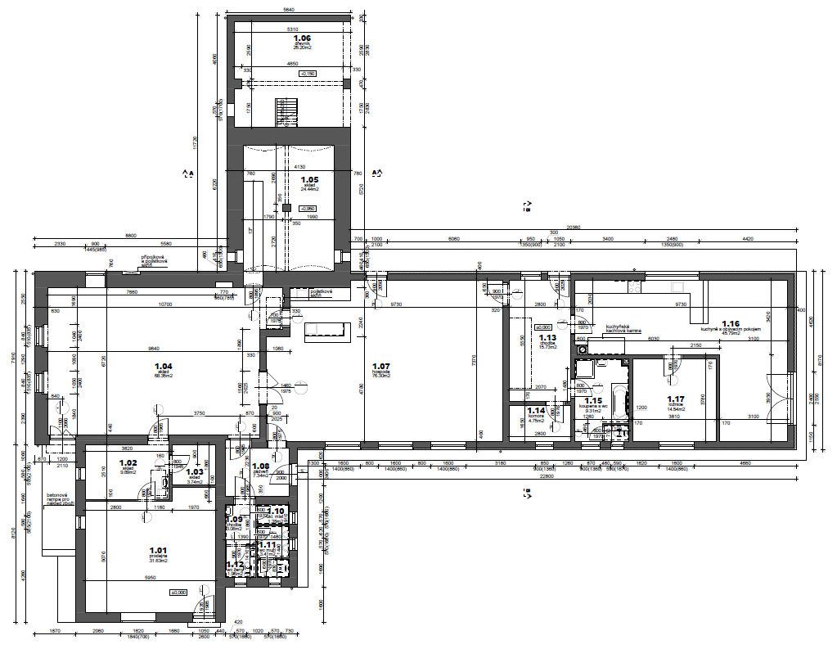
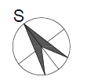
Původní stav - 1.NP
Zdroj: vlastní

Slide 7
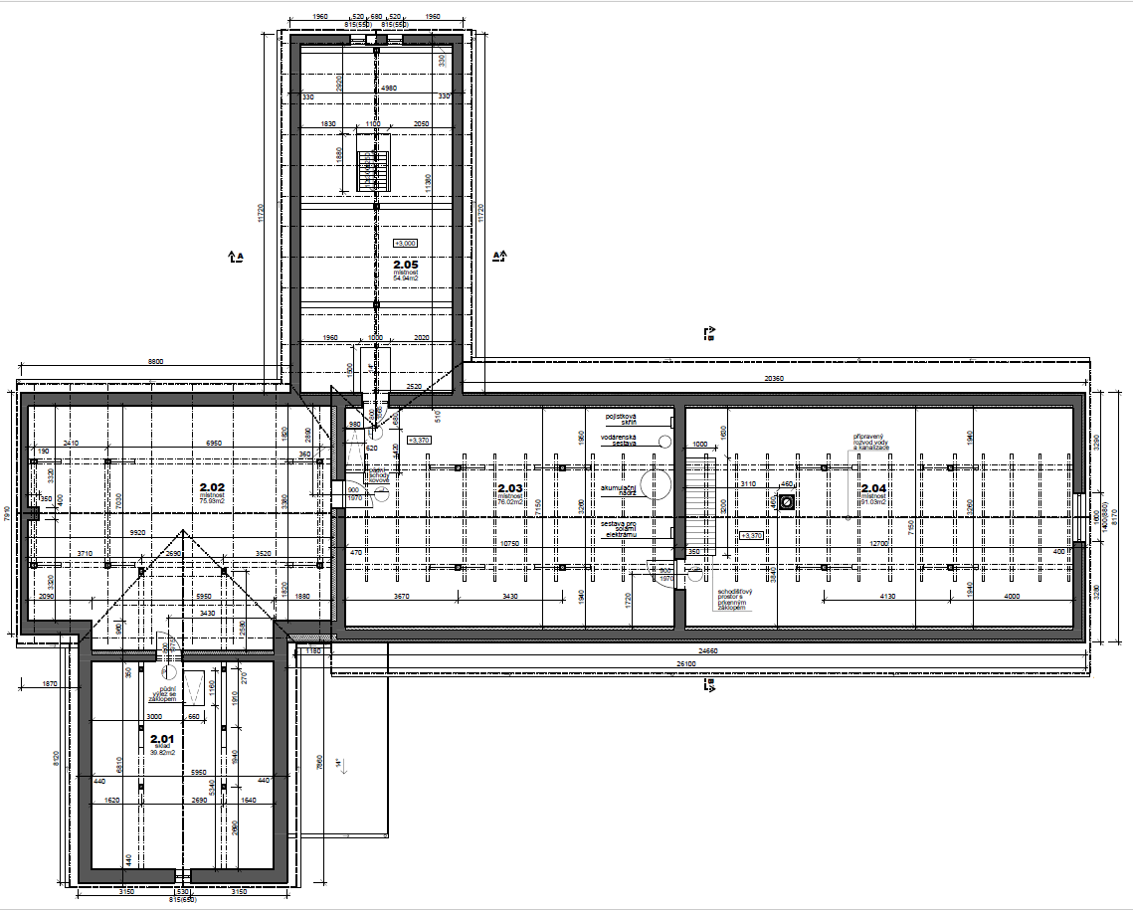
Původní stav - 2.NP
Zdroj: vlastní

Slide 8
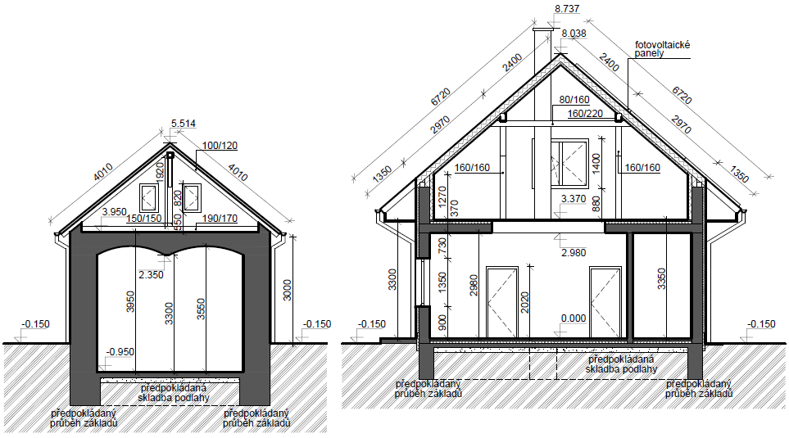
Původní stav - řezy
Řez A-A´
Řez B-B´
Zdroj: vlastní

Slide 9
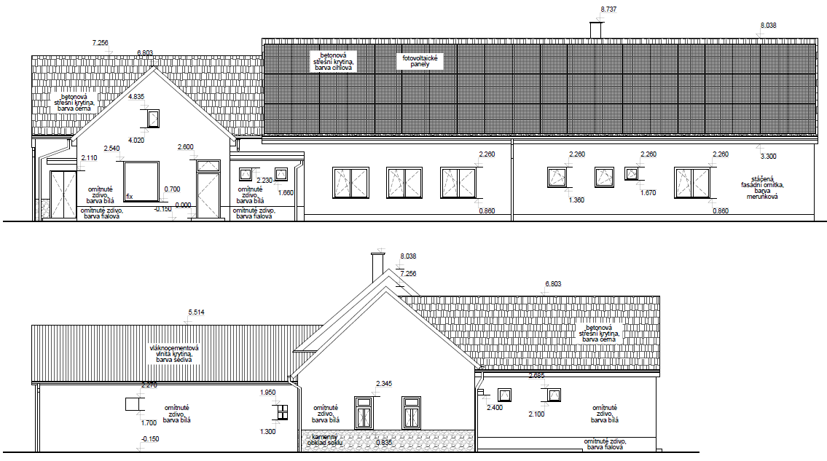
Původní stav - pohledy
Pohled jihozápadní
Pohled severozápadní
Zdroj: vlastní

Slide 10
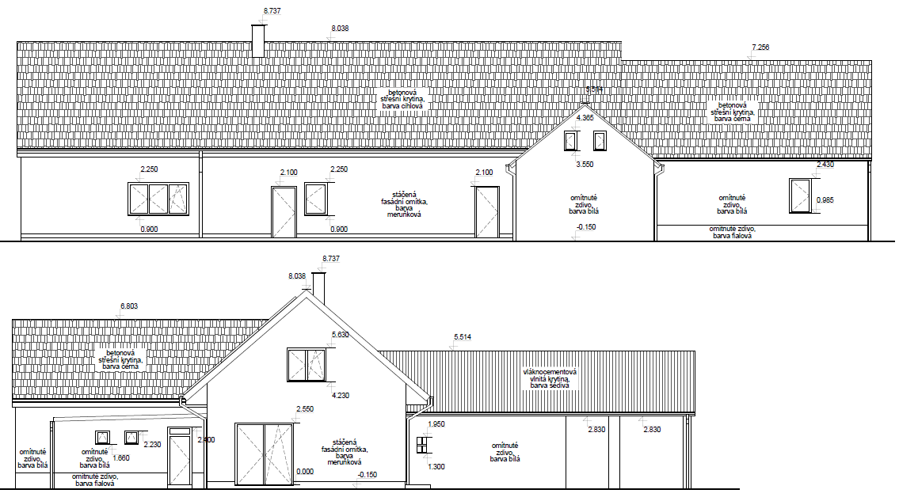
Původní stav - pohledy
Pohled severovýchodní
Pohled jihovýchodní
Zdroj: vlastní

Slide 11
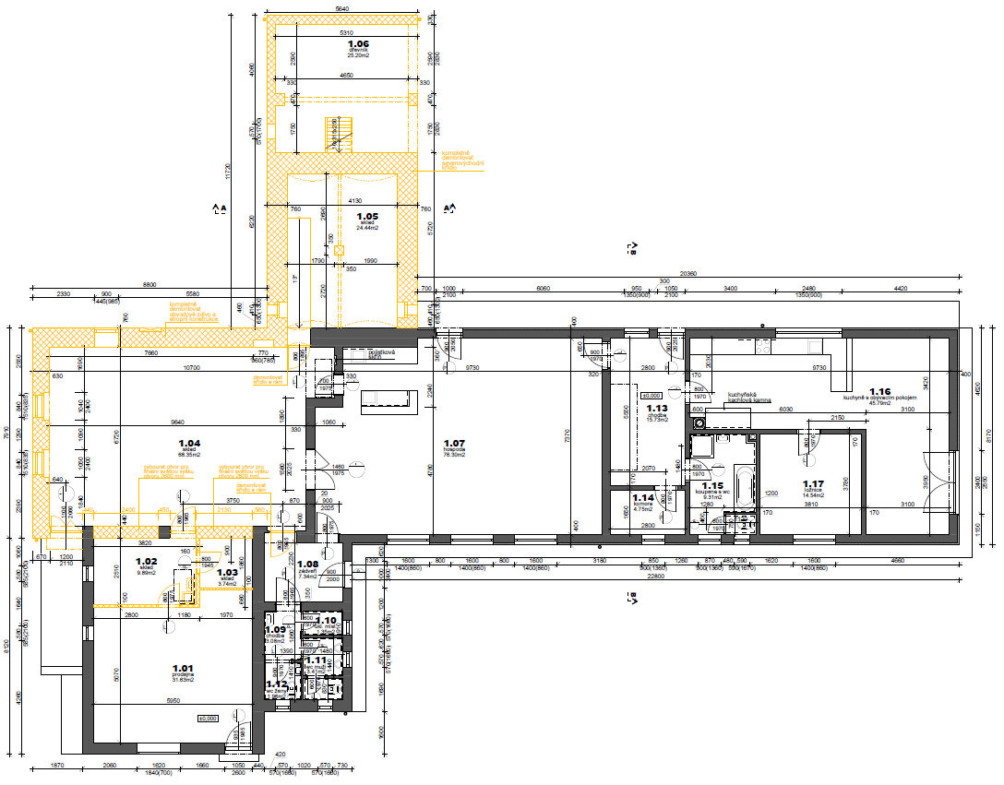
Bourací práce – 1.NP
Zdroj: vlastní

Slide 12
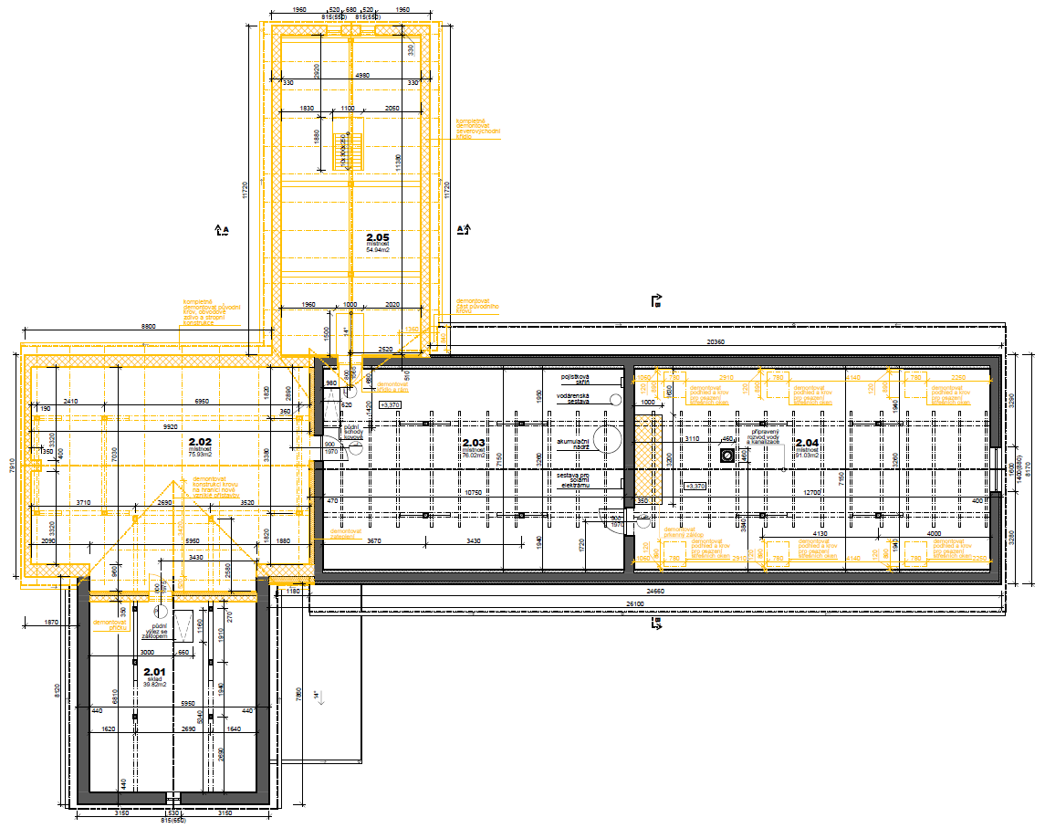
Bourací práce – 2.NP
Zdroj: vlastní

Slide 13
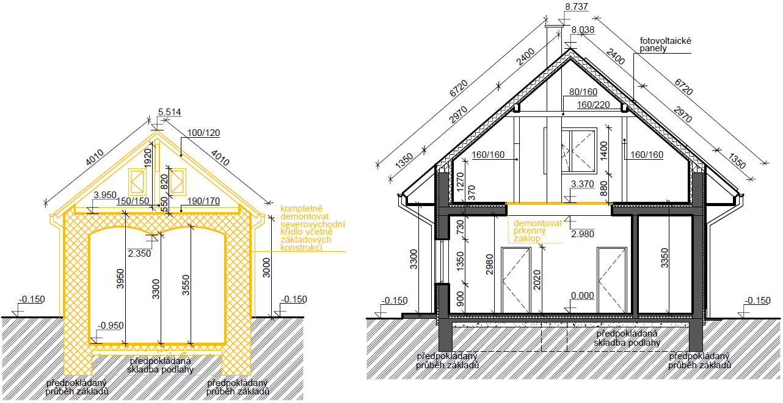
Bourací práce - řezy
Řez A-A´
Řez B-B´
Zdroj: vlastní

Slide 14
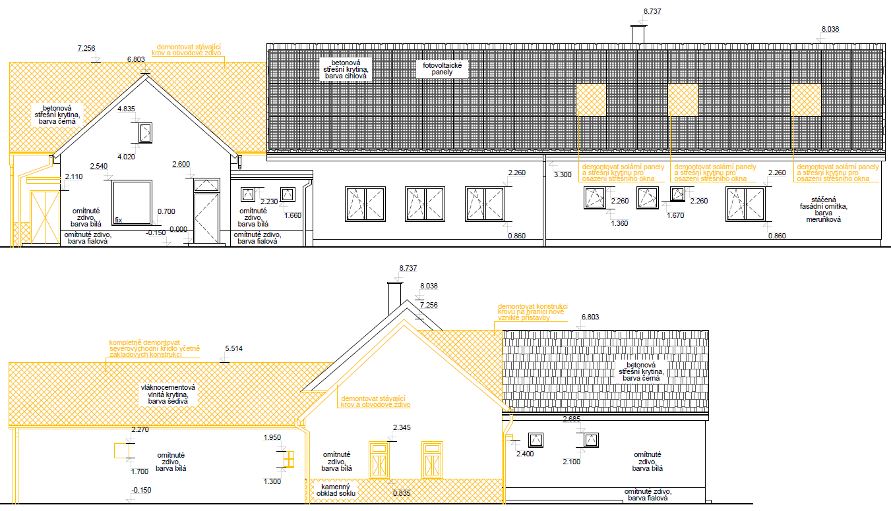
Bourací práce - pohledy
Pohled jihozápadní
Pohled severozápadní
Zdroj: vlastní

Slide 15
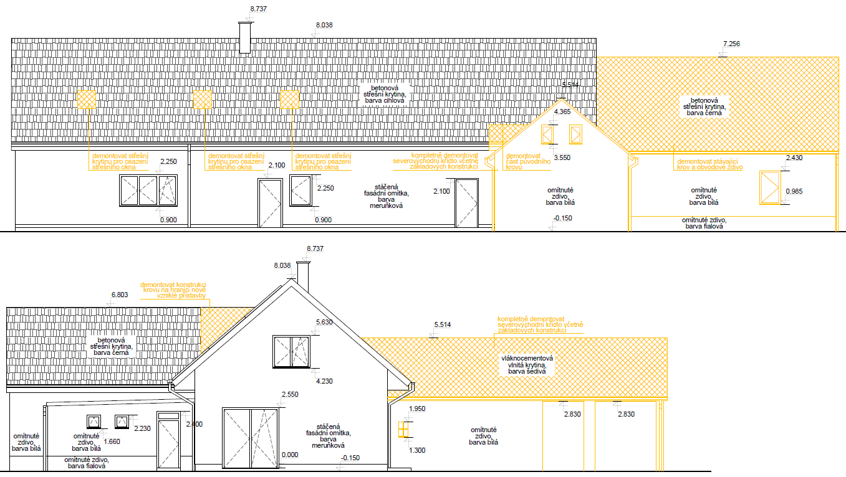
Bourací práce - pohledy
Pohled severovýchodní
Pohled jihovýchodní
Zdroj: vlastní

Slide 16
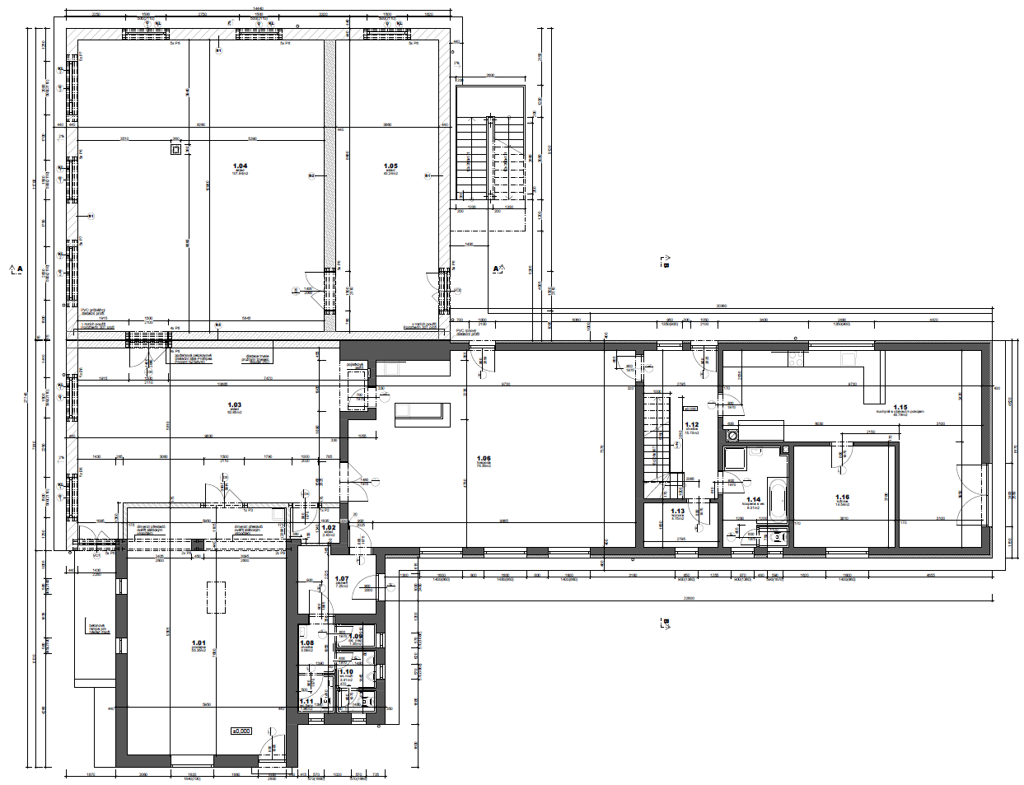
Návrh - 1.NP
Zdroj: vlastní

Slide 17
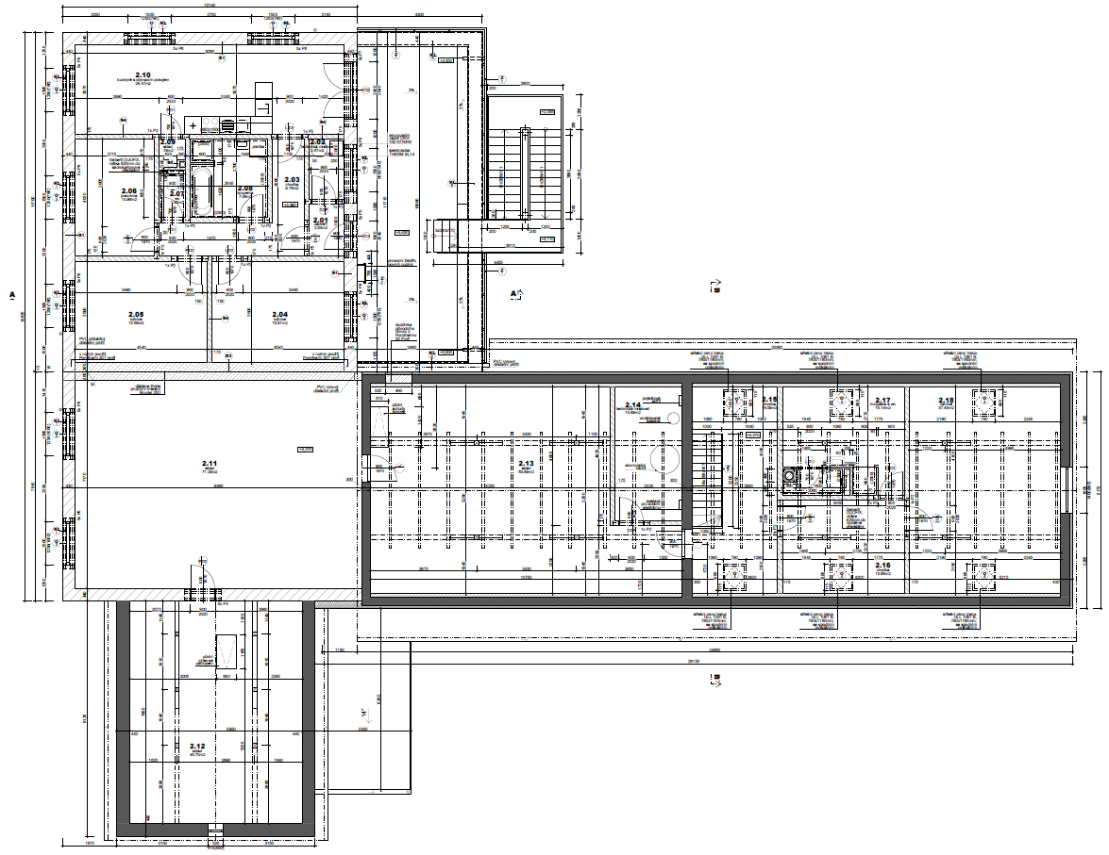
Návrh - 2.NP
Zdroj: vlastní

Slide 18
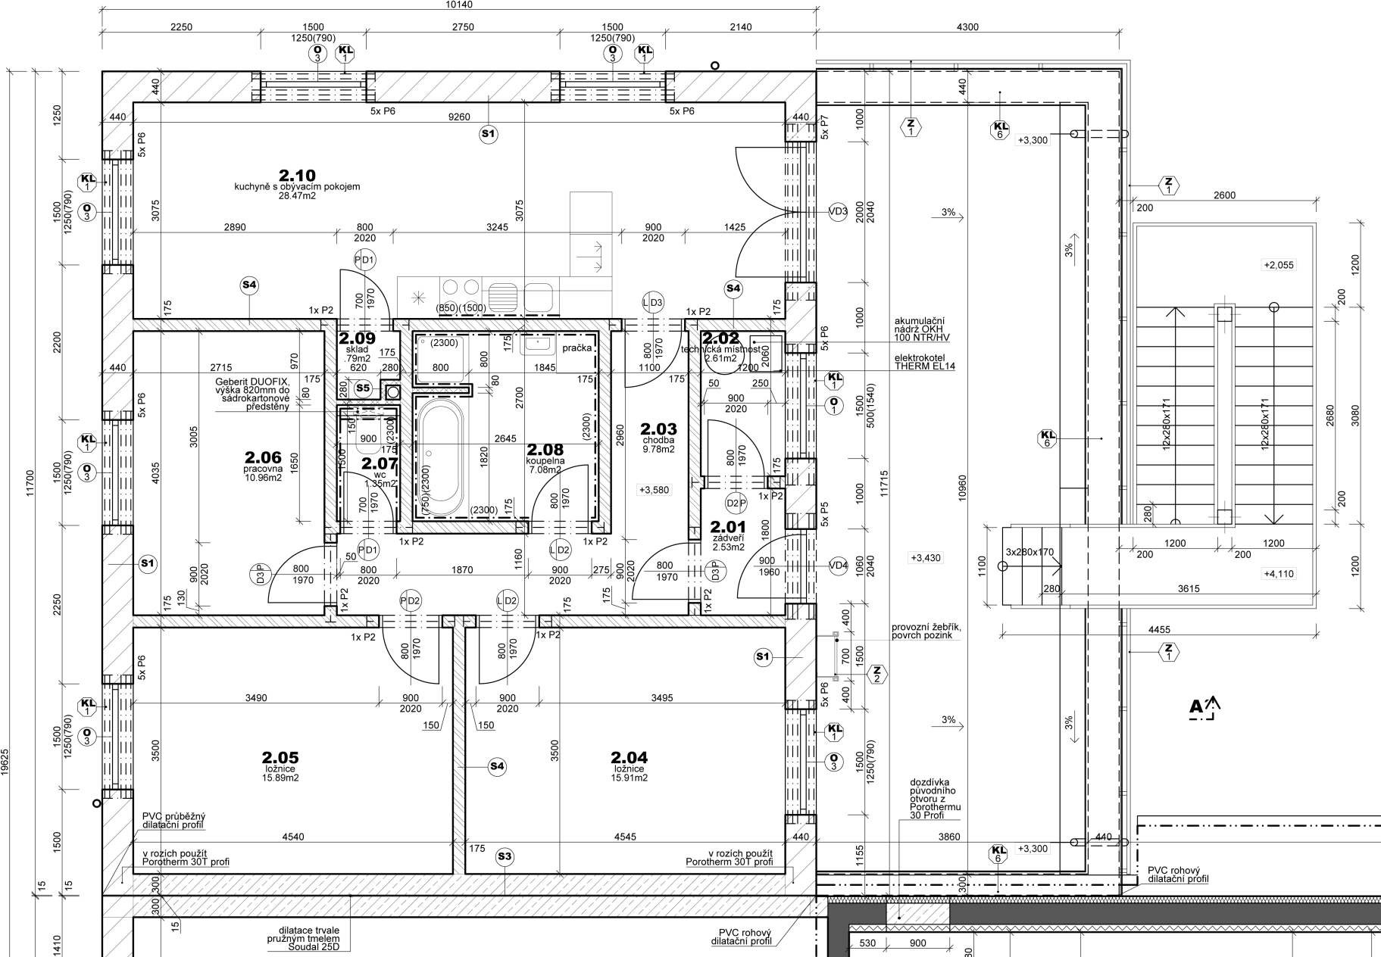
Návrh - 2.NP
Zdroj: vlastní

Slide 19
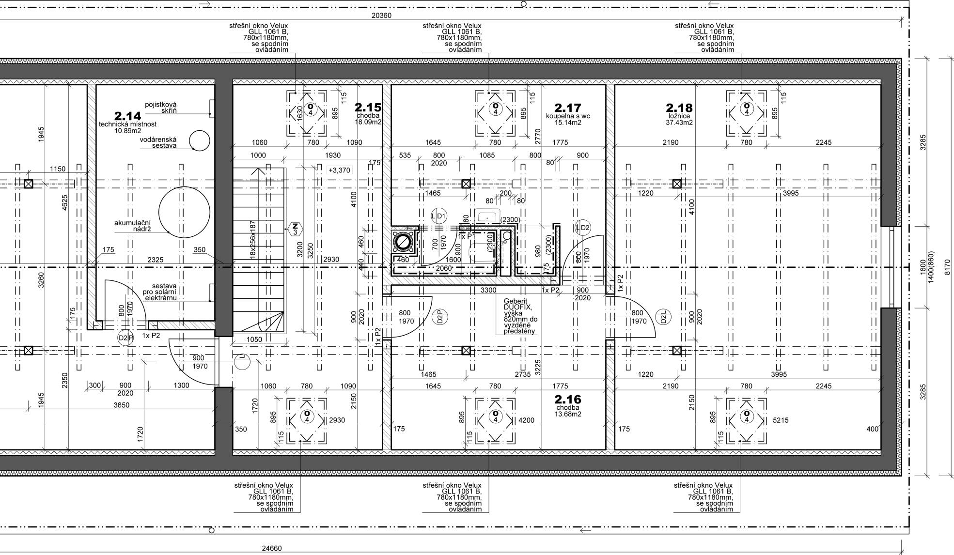
Návrh - 2.NP
Zdroj: vlastní

Slide 20
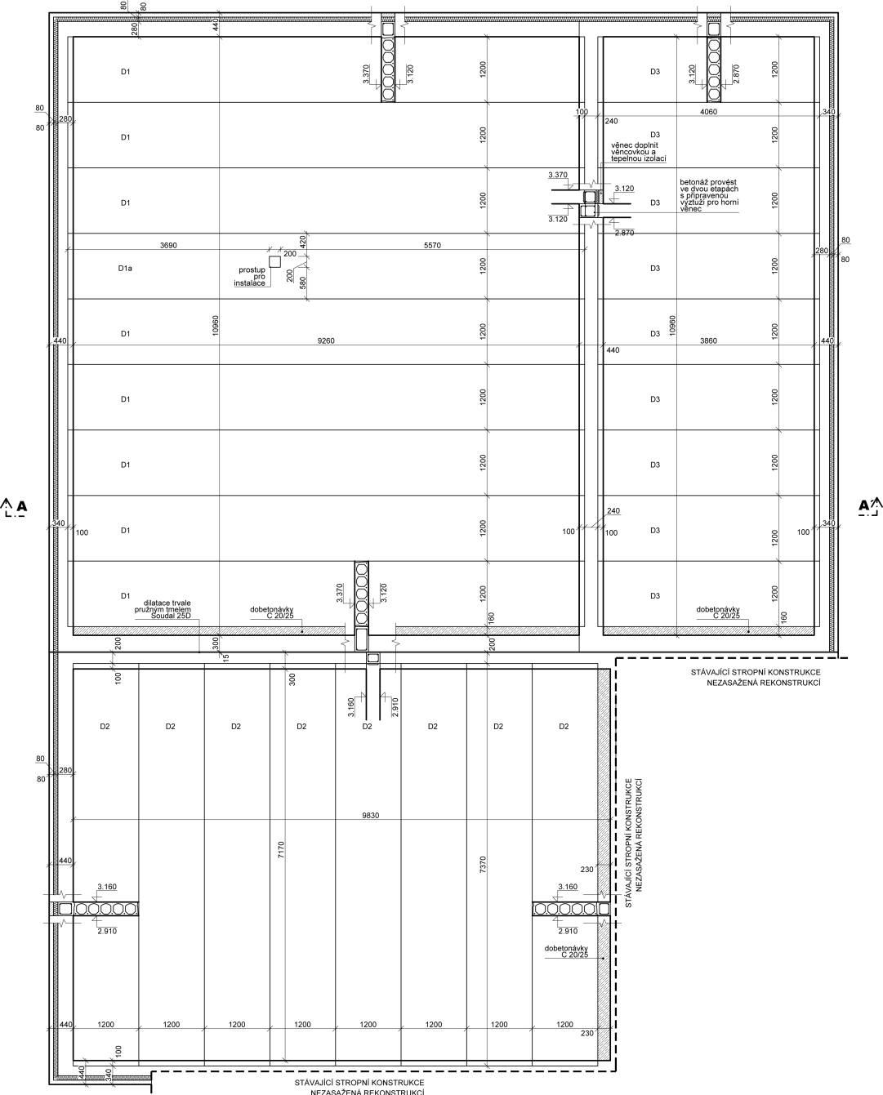
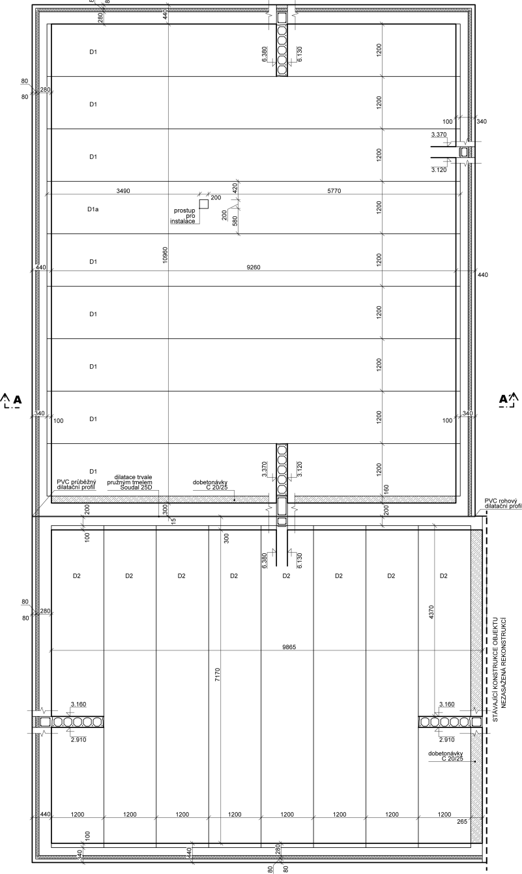
Návrh – stropní konstrukce
Zdroj: vlastní

Slide 21
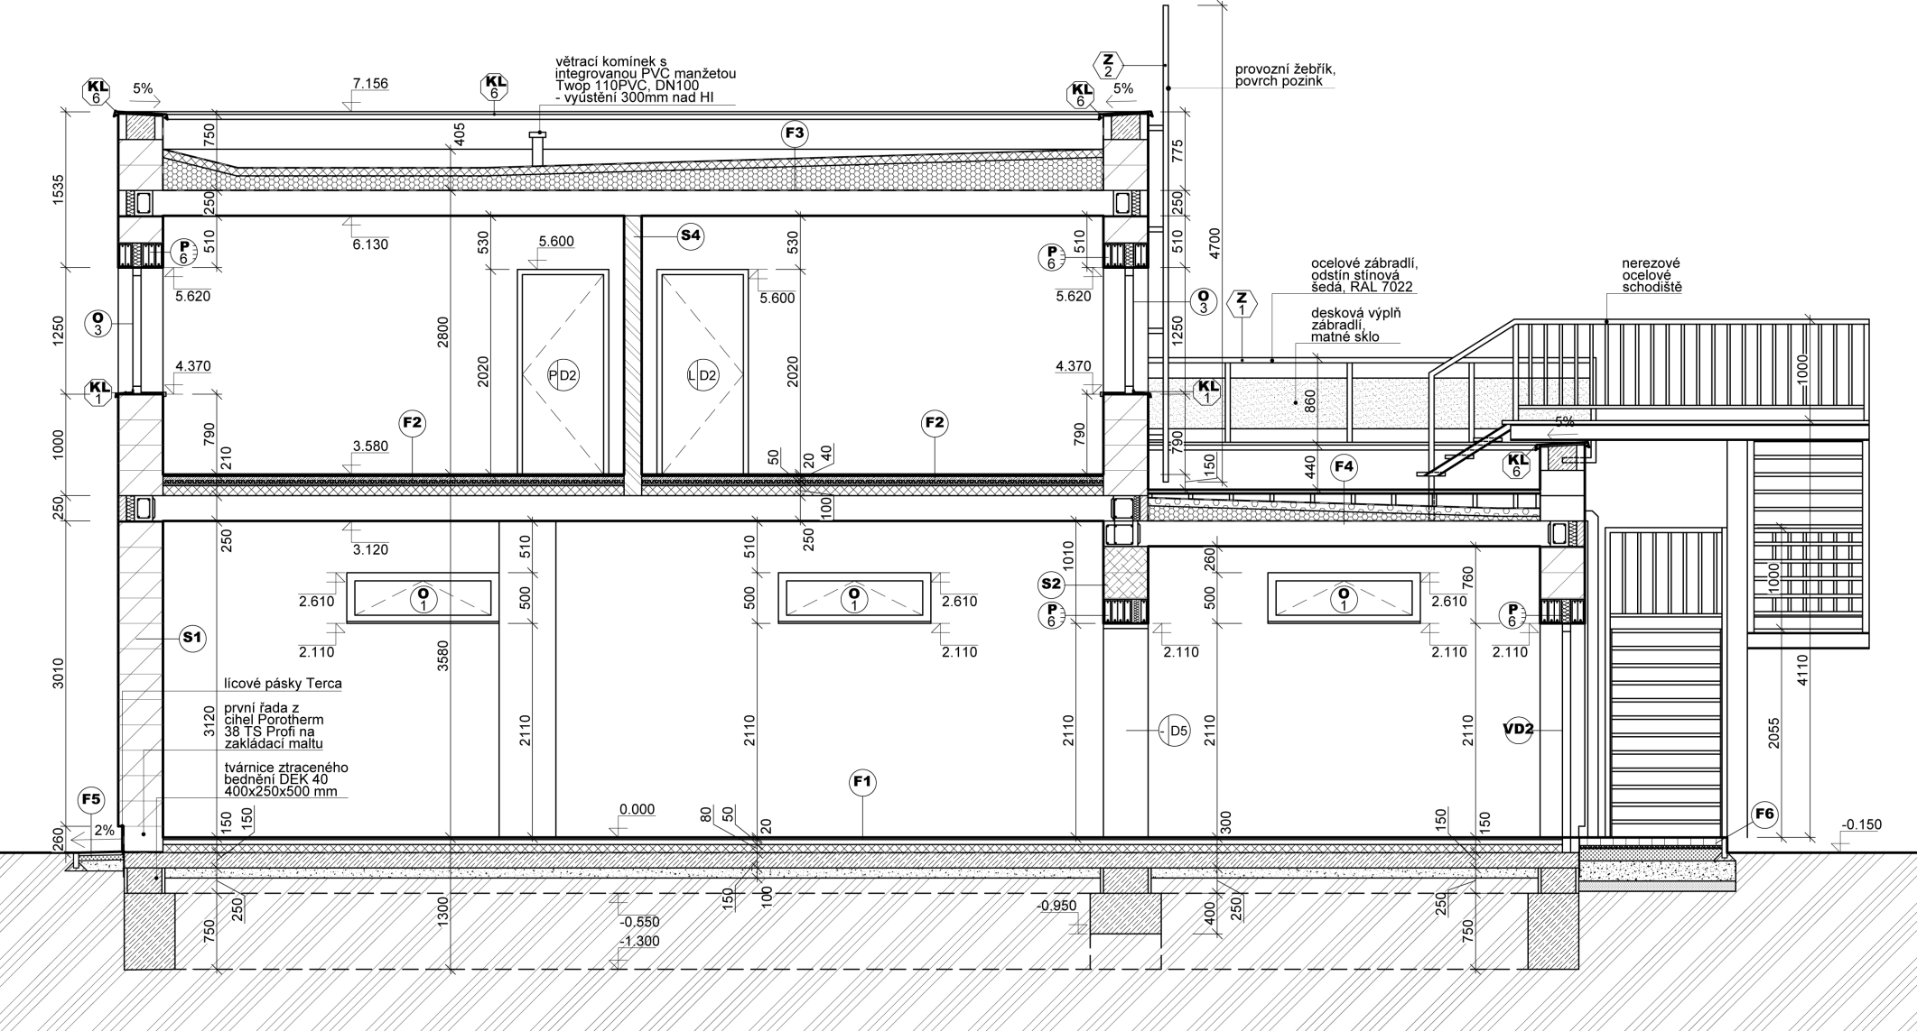
Návrh – řez A-A´
Zdroj: vlastní

Slide 22
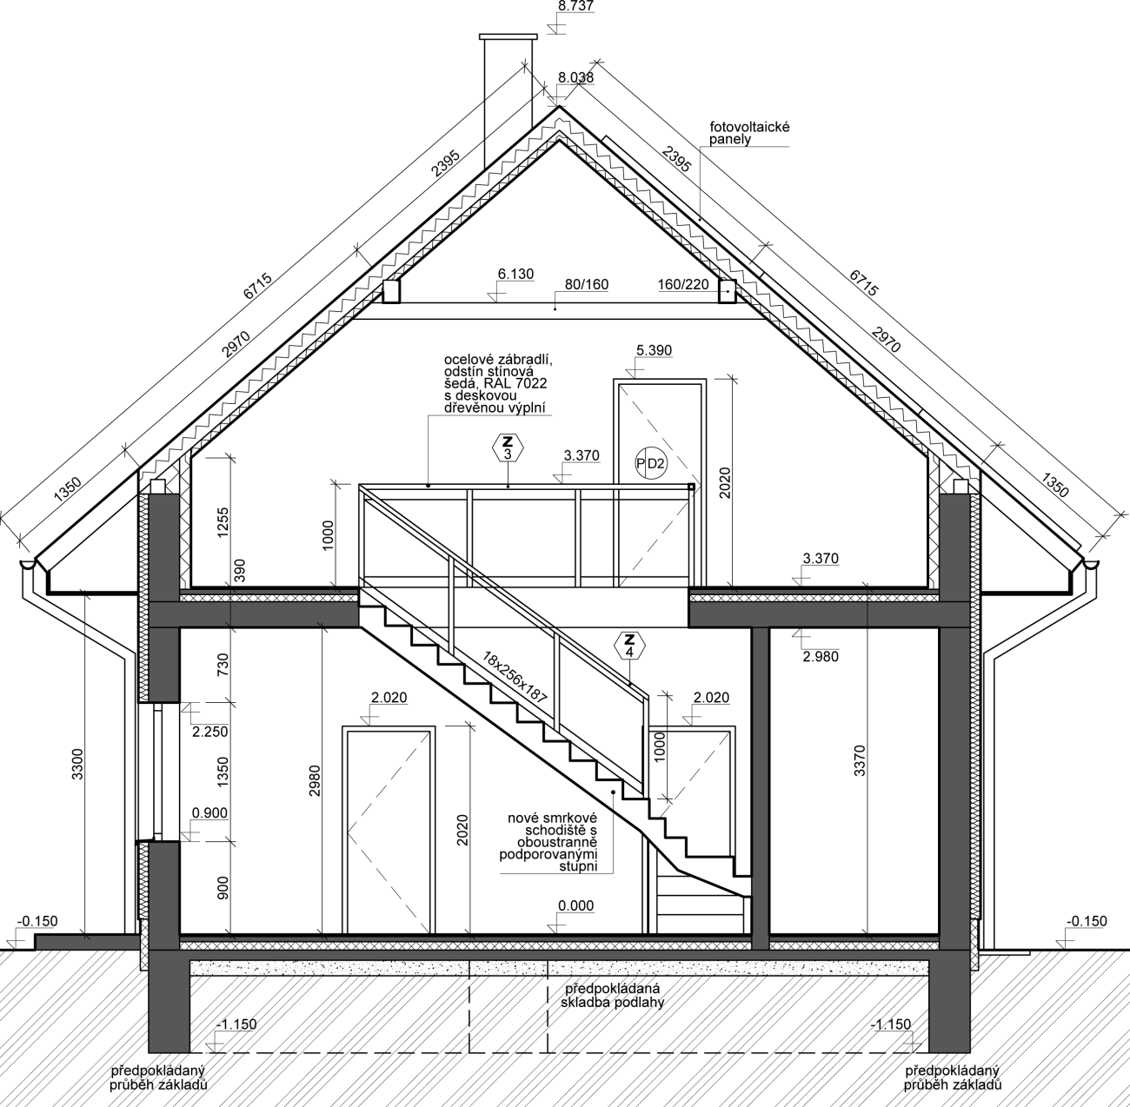
Návrh – řez B-B´
Zdroj: vlastní

Slide 23
Návrh – pohledy
Pohled severozápadní
Zdroj: vlastní

Slide 24
Návrh – pohledy
Pohled jihovýchodní
Zdroj: vlastní

Slide 25
Návrh – pohledy
Pohled severovýchodní
Pohled jihozápadní
Zdroj: vlastní

Slide 26
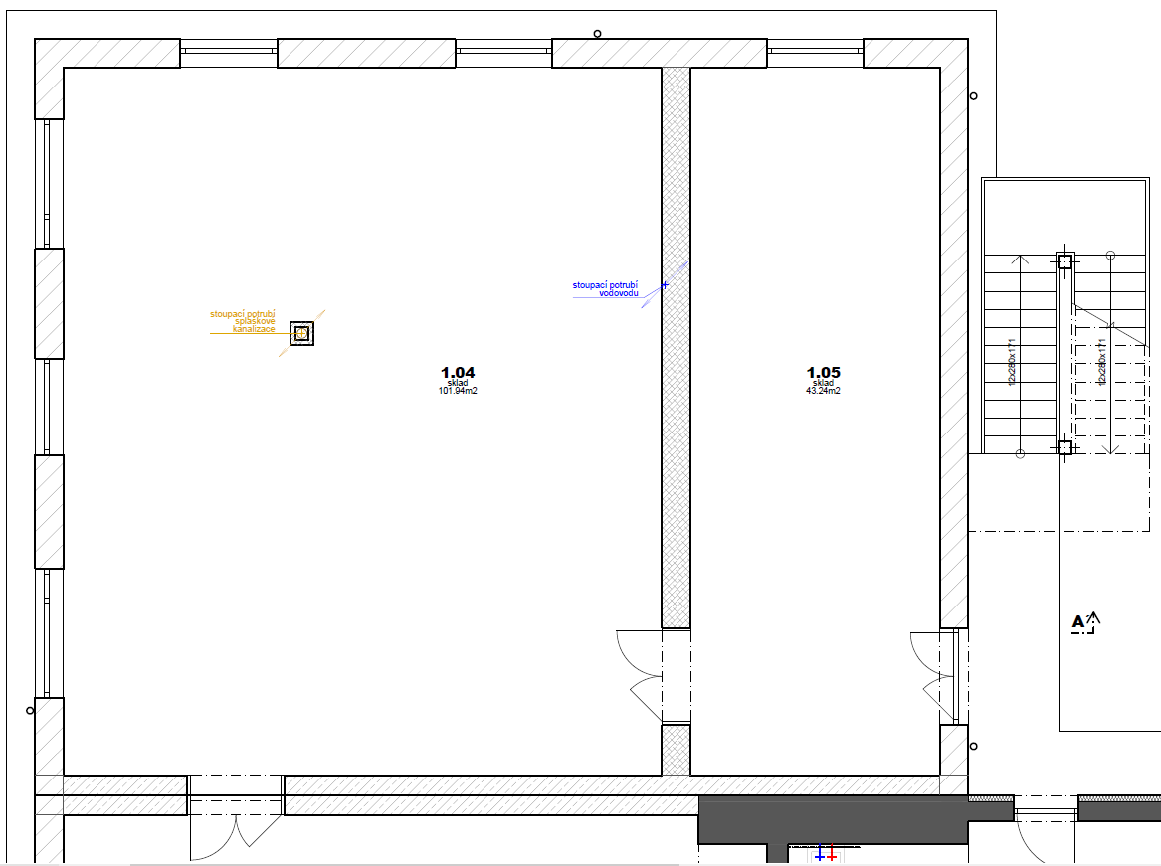
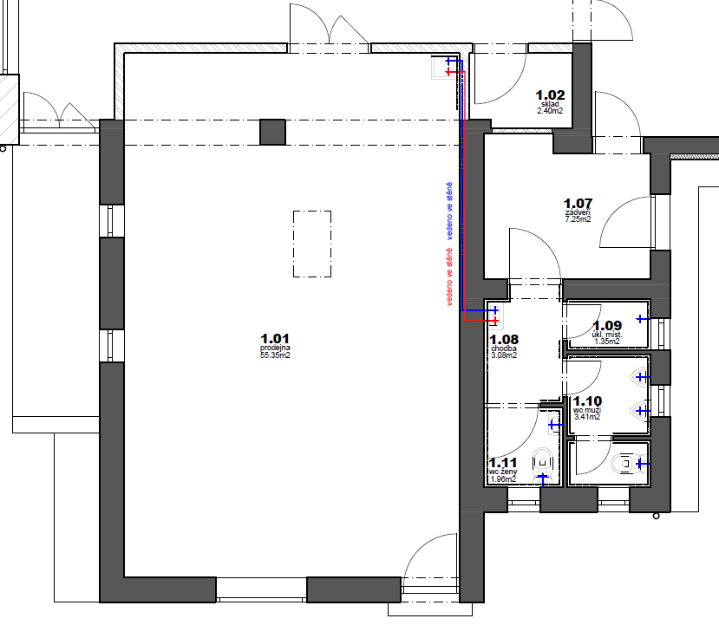
Návrh – rozvod ZTI 1.NP
Zdroj: vlastní

Slide 27
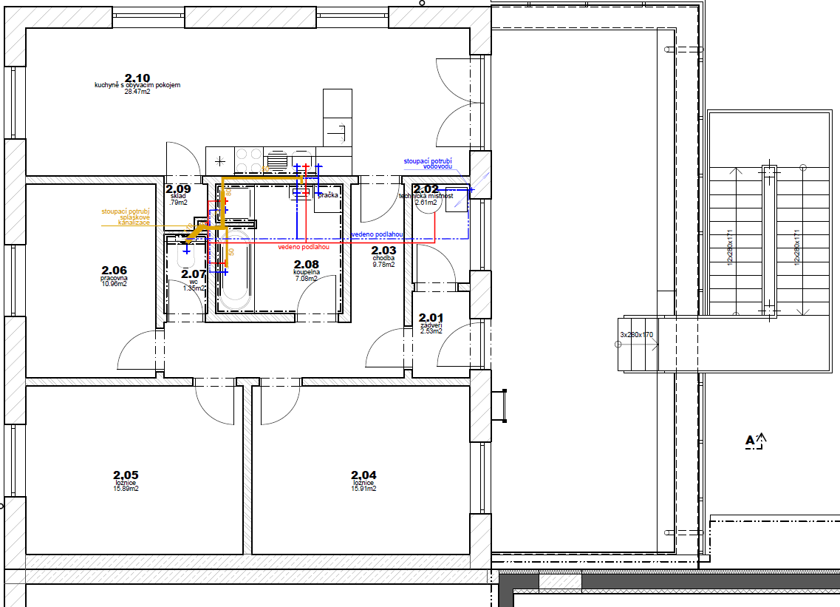
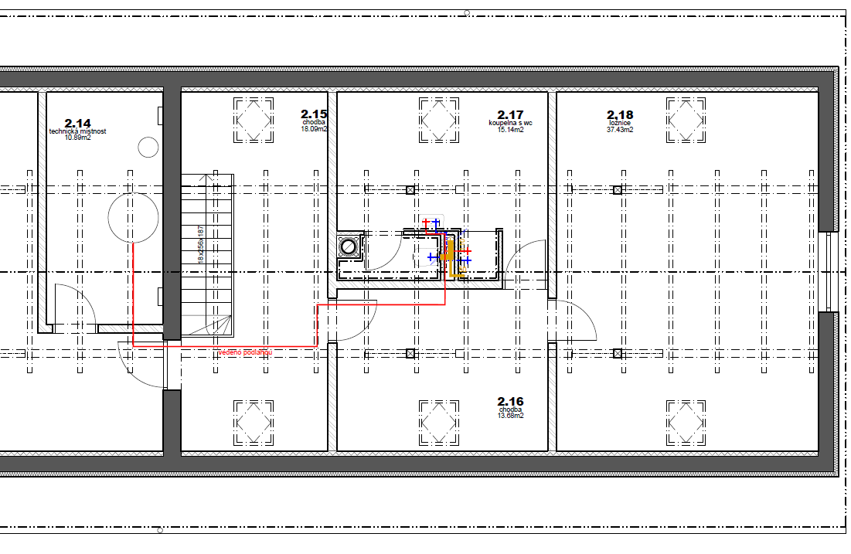
Návrh – rozvod ZTI 2.NP
Zdroj: vlastní

Slide 28
Tepelně technické posouzení
Název konstrukce | Vypočítané U [W/m2K] | Požadované U [W/m2K]
Podlaha na terénu | 0,416 | 0,45
Plochá střecha nepochozí | 0,126 | 0,24
Plochá střecha pochozí | 0,191 | 0,24
Obvodová stěna | 0,165 | 0,30
Zdroj: vlastní
Zdroj: vlastní

Slide 29
Dotazy vedoucího diplomové práce
Jak budou odvětrávány prostory 2.07, 2.08 a 2.09?
Jaké jsou požadované a doporučené hodnoty součinitele prostupu tepla pro střešní konstrukce?
Jaký postup by autor zvolil při bourání, respektive rozšiřování, otvorů ve stávajícím zdivu?
Definujte pojmy rekonstrukce, modernizace a údržba.
Definujte budovu s téměř nulovou spotřebou energie.

Slide 30
Dotazy oponenta diplomové práce
Detail ”C” - jak je vyřešeno kotvení balkonových dveří uložených na izolačním sendviči ?
Jak je vyřešeno napojení objektu k topnému médiu vyráběnému pomocí kotle na tuhá paliva umístěném v sousedním objektu? V projektu, ani v situačním plánu není toto zmíněno.

Slide 31
Děkuji za pozornost

